Slide 1
Chapstone Design 프로젝트
초기 계획안
김기석

Slide 2
목차
아이디어 발상
컨셉 스케치
레퍼런스 게임 조사
키워드 3개 뽑기
게임을 한 줄로 소개하기
핵심 경험 정의
코어 메카닉스 정리
1

Slide 3
아이디어 발상
키워드 1
증거와 수수께끼를 조합하여 하는 추리
AI 챗봇이 만들어 내는 수수께끼
시나리오를 따라가는 선형적인 스토리 전개
키워드 2
키워드 3
2

Slide 4
세계관 요약
1. 개요 및 핵심 컨셉
배경: 2025년 대한민국, 암약하는 사이비 종교 지도자의 저택에서 펼쳐지는 미스터리 스릴러입니다.
분위기: 겉보기에는 화려하지만, 아무도 없는 저택 내부에 숨겨진 기괴한 비밀을 다룹니다.
게임 목표: 저택 내부로 들어가 정보를 수집하고, 최종적으로 탈출구를 찾아 저택을 벗어나는 것입니다.
2. 위장 단체: '변론하는 자'
이 조직은 대학교 봉사 동아리로 위장하여 사회적 약자들을 포섭하고 범죄를 저지릅니다.
대외적 활동: XX대학의 기독교 기반 동아리로, 신체 결손자, 치매 노인, 노숙자, 상실의 고픔을 겪는 이들을 돕는다고 홍보합니다. 외부인도 참여할 수 있도록 카페를 운영합니다.
세뇌 과정: 봉사를 통해 대상자의 비참한 현실(자살, 고독사 등)을 보여주며 기존 교리와의 괴리를 만듭니다. '내세의 구원' 대신 '현세의 행복'과 '죽음의 극복'을 강조하며 신도들에게 우월감을 부여합니다.
실체: 신원이 불분명한 노숙자들을 납치하여 인신 공양 제물로 삼으며, 이를 통해 신체 재생이나 사자 부활 의식을 연구합니다.
조직 등급: 1~5등급의 피라미드 구조이며, 3등급이 되려면 노숙자 5명을 저택으로 유인해야 하고, 2등급부터는 직접 인신 공양 의식에 참여해야 합니다.
3

Slide 5
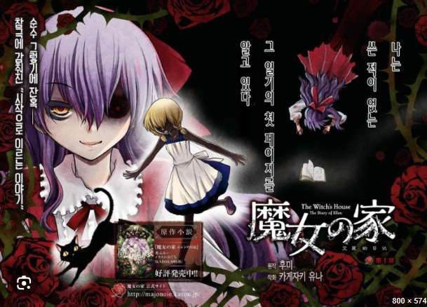
컨셉 스위치
게임을 한 줄로 소개하기 : 저택을 돌아다니면서 수집 할 수 있는 물건들로 퍼즐들을 풀고 앵무새가 주는 수수께끼를 힌트로 찾아내 저택에 얽힌 이야기를 알아내고 사건을 해결해 나가며 저택을 탈출하라
<유사한 배경의 게임>
유사한 게임으로 선정한 이유 : 저택을 돌아다니면서 퍼즐을 풀고 저택을 벗어나면서 스토리를 진행 시키는 점에서 게임의 주요 시스템이 저택을 탐험하면서 수집하는 물건들로 퍼즐을 해결하고 앵무새가 주는 힌트들을 토대로 진실을 밝혀내며 저택을 탈출하는 컨셉이 마녀의 집과 비슷해서 유사한 게임으로 마녀의 집을 선정하게 되었습니다.
마녀의 집
3

Slide 6
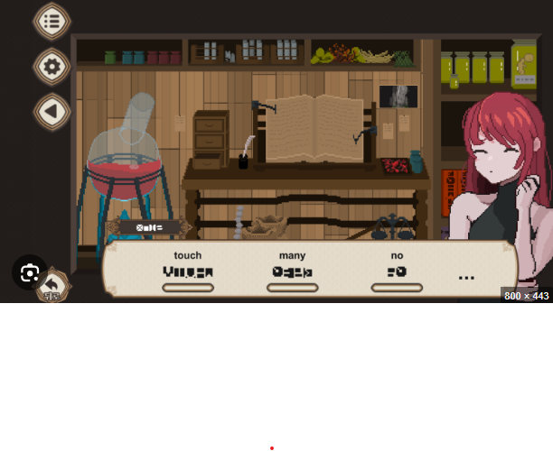
컨셉 스케치
핵심 경험 정의 : 유사 게임을 '마녀의 집'으로 참고한 만큼, 주인공은 갑자기 저택에서 눈을 뜹니다. 저택을 탈출하기 위해 마련된 퍼즐들을 풀며 자신이 갇힌 이유에 대한 단서를 찾고, 저택의 수수께끼를 해결하는 경험을 하게 됩니다. 그 과정에서 유저는 스토리를 따라가며 주인공이 저택에 갇히게 된 이유를 파악하고 궁금증을 해소할 수 있습니다. 또한, 앵무새가 제시하는 수수께끼를 토대로 진실을 밝혀 냈을 때 성취감을 줄 수 있습니다.
<유저가 얻은 증거들로 스토리를 진행하는 게임 >
7 DAYS END WITH YOU
유저는 여성의 말을 알아 들을 수 없는 상태로 클릭으로 오브젝트들을 가리켜 그녀가 하는 말들을 번역하여 그 번역한 단어를 증거로 스토리를 진행하게 된다. 때문에 개발 중인 게임과 스토리 진행에 있어 유사

Slide 7
컨셉 스케치
핵심 경험 정의 : 유사 게임을 '마녀의 집'으로 참고한 만큼, 주인공은 갑자기 저택에서 눈을 뜹니다. 저택을 탈출하기 위해 마련된 퍼즐들을 풀며 자신이 갇힌 이유에 대한 단서를 찾고, 저택의 수수께끼를 해결하는 경험을 하게 됩니다. 그 과정에서 유저는 스토리를 따라가며 주인공이 저택에 갇히게 된 이유를 파악하고 궁금증을 해소할 수 있습니다. 또한, 앵무새가 제시하는 수수께끼를 토대로 진실을 밝혀 냈을 때 성취감을 줄 수 있습니다.
<유사한 경험을 주는 게임>
7 DAYS END WITH YOU
퍼즐 해소 : 번역한 단어의 해석
퍼즐 부분 : 번역 해야 할 단어

Slide 8
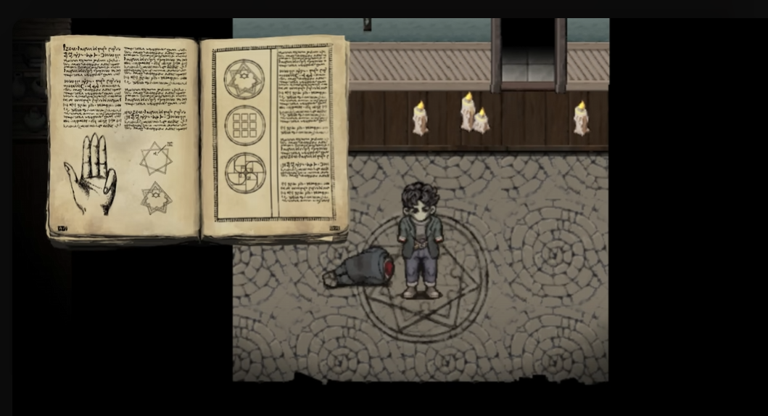
컨셉 스케치
코어 메카닉스 1 : 탐색과 증거 수집 (Exploration & Evidence Gathering)
이것은 게임의 가장 기본적인 행동입니다. 플레이어는 저택의 여러 공간을 자유롭게 돌아다니며, 스토리와 관련된 단서나 퍼즐을 푸는 데 필요한 아이템(증거)을 발견하고 수집합니다. '마녀의 집'과 같은 어드벤처 게임의 기본 골격입니다.
<탐색과 증거 수집의 결과물에 대한 예시>
게임 : 피어 앤 헝거
책에서 배운 육망성 발견 책에서의 문양을 그려 넣어 체력을 회복하는 등 필드를 탐색하면서 얻은 정보나 아이템을 사용하여 보상 체계를 주어 플레이어가 필드를 돌아다니는 동기를 만들어주는 예시

Slide 9
컨셉 스케치
코어 메카닉스 2 : AI와의 대화를 통한 문제 해결 (Riddle Solving via AI Dialogue)
이 게임의 핵심적인 '문제 해결' 방식입니다. 플레이어는 막다른 길에 부딪히거나 다음에 무엇을 해야 할지 모를 때, AI로부터 '수수께끼'의 형태로 힌트를 얻습니다. 이 수수께끼 같은 말들과 AI가 하는 말 들에서 거짓과 진실을 판별 해석하고 이해하는 것 자체가 게임의 주요 퍼즐이자 재미 요소가 됩니다.

Slide 10
컨셉 스케치
코어 메카닉스 3 : 텍스트 입력을 통한 상호작용 (Interaction via Text Input)
플레이어는 단순히 선택지를 고르는 것이 아니라, 직접 키보드로 단어나 문장을 **입력(INPUT FIELD)**하여 AI와 소통하고 퍼즐을 풉니다.
플레이어 행동
수수께끼의 정답을 직접 타이핑하기, 특정 증거에 대해 앵무새 키워드로 질문하기, 잠긴 문에 암호를 입력하기 등

Slide 11
핵심 기능
1. 챗봇 인터랙션 및 가이드 기능
캐릭터 페르소나 적용: 앵무새 '체셔'의 성격(수수께끼, 조력자)을 반영하여 사용자 질문에 답변하는 기능.
힌트 제공 시스템: 플레이어가 퍼즐이나 길 찾기에서 막힐 때, 단계별 힌트를 제공하거나 수수께끼를 내는 기능.
구역 정보 안내: 현재 위치한 방(안방, 서재, 아들 방 등)의 특징과 조사해야 할 주요 오브젝트를 안내하는 기능(미완성)
2. 퍼즐 및 기믹 메커니즘
잠금 해제 시스템:
비밀번호 입력: 금고(서재), 노트북(아들 방) 등에 필요한 암호 입력 인터페이스.
열쇠 및 아이템 사용: 특정 열쇠를 얻어야 문을 열거나(2층 복도), 일기장을 확인할 수 있는 기능.
순차적 트리거: 특정 편지를 읽거나 아이템을 획득해야 다음 퍼즐(예: 서재의 금고 열기)이 활성화되는 로직.

Slide 12
핵심 기능
3. 스토리 및 연출 기능
컷신 및 오프닝 연출: 게임 시작 시 저택의 배경과 주인공의 잠입 동기를 보여주는 연출.
사운드 트리거: 기괴한 소리, 발소리, 문 열리는 소리 등 특정 위치나 행동 시 발생하는 오디오 연출.(부분 미완성)
텍스트 기반 내러티브: 일기, 편지, 연구 기록(지하 연구실) 등을 읽을 수 있는 뷰어 기능.(미완성)
4. 인벤토리 및 진행 관리
아이템 수집 및 확인: 획득한 열쇠, 서류, 증거물 등을 보관하고 필요할 때 다시 확인할 수 있는 인벤토리 창.
진행 상황 저장: 각 구역(서재, 아내 방 등)의 퍼즐 해결 여부를 기록하고 다음 구역으로 넘어가게 하는 상태 관리

Slide 13

컨셉 스케치 (캐릭터 컨셉)
<주인공의 참고 이미지>
성격 : 시니컬한 성격, 매사에 불만이 많음
나이 : 20대 후반
직업 : 사설 탐정(전직 경찰)
특징 : 경찰로서 그렇게 정의로운 스타일은 아니지만 그렇다고 아얘 정의관이 뒤틀려 있거나 정의롭지 않은 일을 스스로 행하는 사람은 아님. 모종의 이유로 경찰에서 은퇴하고 사설탐정 일을 하고 있음.
보통은 일은 돈이 우선이지만 자신의 정의관과 윤리에 어긋나는 일이면 받지 않고 있음

Slide 14

컨셉 스케치 (캐릭터 컨셉)
저택 주인
신실한 크리스쳔이던 저택 주인은 평범하게 살고 있었다. 하지만 결혼을 하고 불행은 닥쳐왔다. 아이를 낳은 후 아내가 출산에 이기지 못해 사망을 해버린 것이었다. 저택 주인은 출산 전까지 무사히 아이를 낳게 해달라는 기도를 매일 올릴 정도로 신실했지만 아내의 사망이후 180도 달라져 버린다. 신에 대한 경외는 사라지고 신에 대한 불신과 분노만이 남았고 그의 행동들은 신에 대한 모독 행위에 지치지 않고 악마를 믿는 악마 숭배자가 되기까지 한다. 자신의 아들을 아내를 죽인 원수라고 생각하며 악마 소환을 위한 첫 번째 제물로 사용된다.
성격 : 겉과 속이 다르다. 주위 사람들에게 선하다는 말을 많이 들음. 실제 과거 아내가 살아있었을 때에는 선하였지만 아내가 사망한 이후 성격이 변하게 되었음. 또한 계획성이 철저한 성격이며 계획이 틀어지는 것을 가장 싫어한다.
직업 : 고고학 전공 교수
외모 : 훤칠한 키에 고급진 느낌이 나는 대부와 같은 외모
나이 : 30대 후반 ~ 40대 초반
특징 : 신에 대한 모독 행위를 자주 행함. 악마가 소원을 들어준다는 문헌을 발견하고 그 문헌에 따라 악마를 소환하여 아내가 살아있었던 시간대로 돌아가길 바람.
<저택 주인의 참고 이미지>

Slide 15

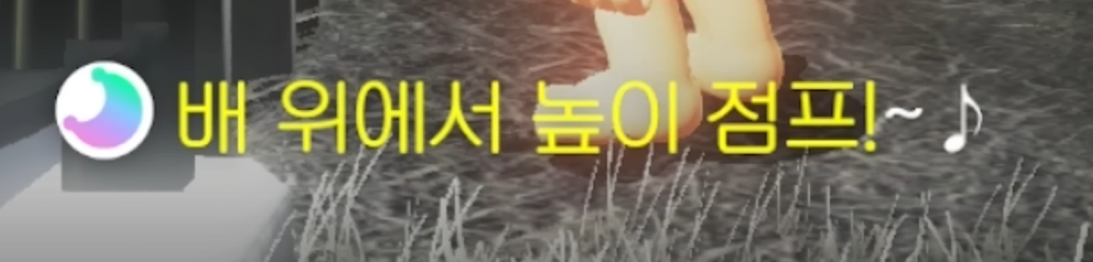
컨셉 스케치 (캐릭터 컨셉)
앵무새의 컨셉 : 1차적인 아군 포지션(주인공을 저택에 가둔 범인의 배신자 설정)으로 주인공이 저택을 수색하다가 증거의 위치나 플레이어가 수색의 방향성을 잃었을 경우 수수께끼로 주인공을 도와주거나 스토리에 대해 추리 할 수 있는 여지를 주는 포지션 슈퍼 마리오 오디세이의 힌트새 포지션 제미나이 ai를 이용한 챗봇을 사용할 예정. 챗봇이 플레이어가 물어보는 질문에 수수께끼를 생성하여 힌트를 주게 됨.
<슈퍼 마리오 오디세이의 힌트새>
<힌트새의 대답>

Slide 16


컨셉 스케치 (캐릭터 컨셉)
체셔
저택 주변에서 사는 새. 저택 주인의 아들이 자신의 다리를 고쳐준 것을 계기로 저택 주변을 계속 맴돌다 저택 주인 아들에게 체셔라는 이름을 받게 된다. 저택 주인의 아들이 악마 소환의 첫 번째 제물로 희생되자 저택 주인의 아들의 정신이 체셔의 몸에 깃들게 된다. 체셔의 몸에 깃든 저택 주인의 아들은 자신이 주인공에게 아버지를 막아달라고 하거나 정상적인 말을 하며 도와주게 된다면 아버지에게 들켜 헛되이 죽게 될 것이 뻔 했기에 자신의 말을 수수께끼로 바꾸어 말하며 저택에서 있었던 일을 파편적으로 나마 알려주거나 몰래 주인공을 도와준다.
<체셔 참고 이미지> <저택 주인 아들 참고 이미지>

